Slide 1
Κινησιολογία Ι (Θ)
Ανοικτά Ακαδημαϊκά Μαθήματα στο ΤΕΙ Αθήνας
Ενότητα 4: Αρθρώσεις αγκώνα και αντιβραχίου
Παλίνα Καρακασίδου, PT, OMT, MManipTher, MSc, PhD
Τμήμα Φυσικοθεραπείας
Το περιεχόμενο του μαθήματος διατίθεται με άδεια Creative Commons εκτός και αν αναφέρεται διαφορετικά | Το έργο υλοποιείται στο πλαίσιο του Επιχειρησιακού Προγράμματος «Εκπαίδευση και Δια Βίου Μάθηση» και συγχρηματοδοτείται από την Ευρωπαϊκή Ένωση (Ευρωπαϊκό Κοινωνικό Ταμείο) και από εθνικούς πόρους.

Slide 2
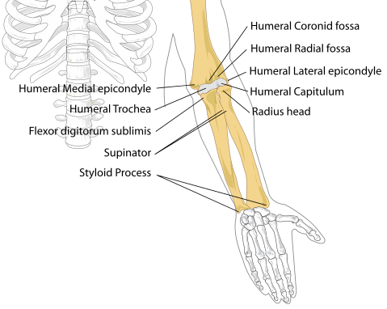
Αγκώνας και Αντιβράχιο
Το σύμπλεγμα του αγκώνα και του αντιβραχίου αποτελείται από 3 οστά και 4 αρθρώσεις
Τα 3 οστά είναι: βραχιόνιο, κερκίδα, ωλένη.
Οι 4 αρθρώσεις είναι: βραχιονο-ωλένια, βραχιονο-κερκιδική, άνω (εγγύς) κερκιδωλενική, κάτω (άπω) κερκιδωλενική.
“Human arm bones diagram”, από LadyofHats διαθέσιμο ως κοινό κτήμα
Οι κινήσεις που εκτελούν οι βραχιονο-ωλένια και η βραχιονο-κερκιδική είναι η κάμψη και η έκταση.
Οι κινήσεις που εκτελούν οι δύο κερκιδωλενικές είναι ο υπτιασμός και ο πρηνισμός.

Slide 3
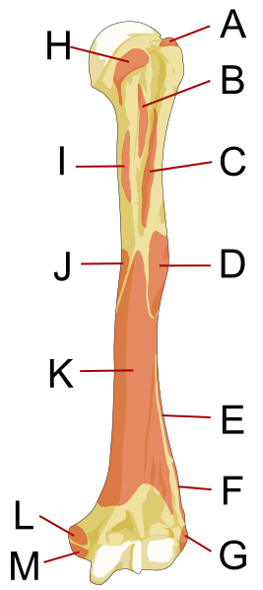
Οστά Αγκώνα και Αντιβραχίου 1/2
A. Supraspinatus muscle
B. Latissimus dorsi muscle
C. Pectoralis major muscle
D. Deltoid muscle
E. Brachioradialis
F. Extensor carpi radialis longus muscle
G. Common extensor tendon
H. Subscapularis muscle
I. Teres major muscle
J. Coracobrachialis muscle
K. Brachialis muscle
L. Pronator teres muscle
M. Common flexor tendon
“Gray208”, από Dodo διαθέσιμο ως κοινό κτήμα
“Human left humerus - anterior view - muscles”, από Was a bee διαθέσιμο με άδεια CC BY-SA 3.0

Slide 4
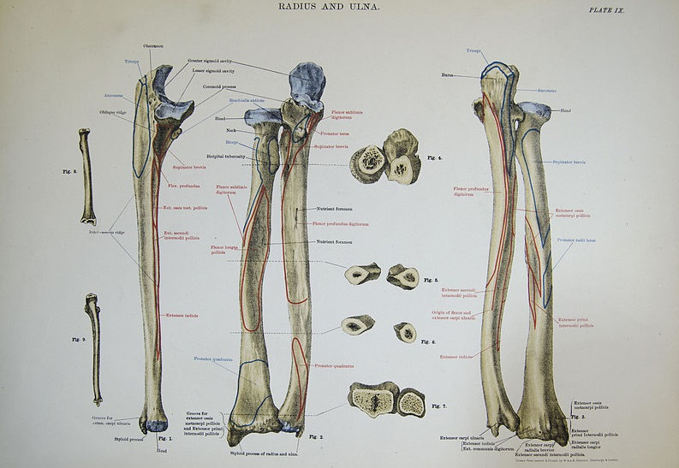
Οστά Αγκώνα και Αντιβραχίου 2/2
“RadiusUlna (10819145494)”, από File Upload Bot (Magnus Manske)διαθέσιμο με άδεια CC BY-SA 3.0

Slide 5
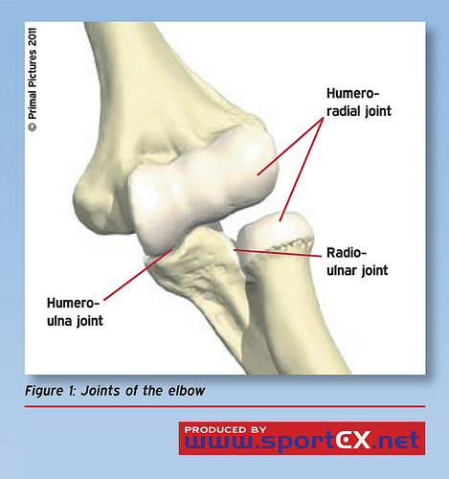
Αρθρώσεις αγκώνα 1/2
Η άρθρωση του αγκώνα περιλαμβάνει την βραχιονο-ωλένια και την βραχιονο-κερκιδική άρθρωση.
Το μεγαλύτερο ποσοστό της δομικής σταθερότητας του αγκώνα οφείλεται στην βραχιονο-ωλένια άρθρωση.
Η άρθρωση του αγκώνα ταξινομείται στις γίγγλυμες αρθρώσεις με μοναδικές κινήσεις την κάμψη και την έκταση.
“Joints of the elbow”, από sportEX journals διαθέσιμο με άδεια CC BY-ND 2.0

Slide 6
Αρθρώσεις αγκώνα 2/2
Όμως, αυτή η ταξινόμηση δεν ανταποκρίνεται στην κίνηση της βραχιονο-ωλένιας άρθρωσης.
Η ωλένη στρέφεται ελαφρώς γύρω από τον επιμήκη άξονά της και κατά την κάμψη – έκταση κάνει πλάγιες κινήσεις.
Ο MacConaill την ΒΩ άρθρωση ταξινομεί στις τροποποιημένες εφιπποειδείς, και την ΒΚ σε ωοειδείς.

Slide 7
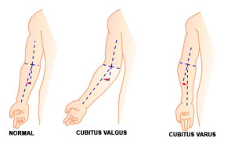
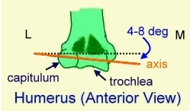
Φέρουσα γωνία 1/2
Ο άξονας κίνησης για την κάμψη – έκταση βρίσκεται στην περιοχή της παρακονδύλιας απόφυσης.
Επειδή η τροχιλία είναι ασύμμετρη, ο άξονας προσανατολίζεται ελαφρώς προς τα κάτω.
Η ασυμμετρία της τροχιλίας προκαλεί την παρέκκλιση της ωλένης προς τα έξω σε σχέση με το βραχιόνιο.
Η γωνία που σχηματίζεται μεταξύ του επιμήκους άξονος της ωλένης και του επιμήκους άξονος του βραχιονίου ονομάζεται φέρουσα γωνία.
titaniumgeek.com
pt.ntu.edu.tw

Slide 8
Φέρουσα γωνία 2/2
Στα υγιή άτομα η φέρουσα γωνία κατά μέσο όρο ισούται με 13^{ο}.
Στις γυναίκες είναι κατά 2^{ο} μεγαλύτερη.
titaniumgeek.com
Ορισμένες φορές η φέρουσα γωνία μπορεί να ξεπεράσει τις 20^{ο} ή 25^{ο}.
Η κατάσταση αυτή ονομάζεται βλαισότητα (βλαισός αγκώνας).
Όταν η γωνία είναι αρκετά μειωμένη, ονομάζεται ραιβότητα (ραιβός αγκώνας).

Slide 9
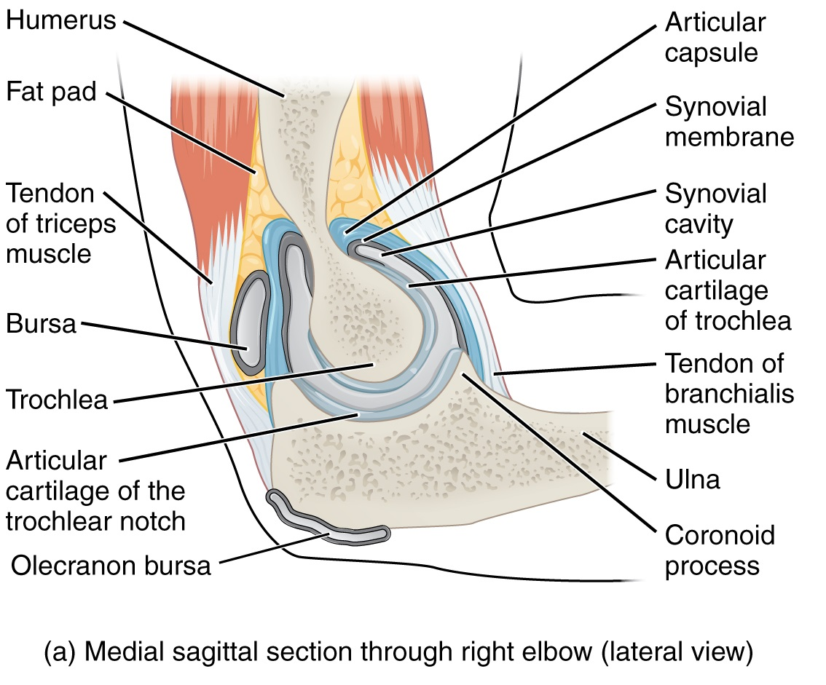
Αρθρικός θύλακος – Σύνδεσμοι 1/2
Ο αρθρικός θύλακος περιβάλλει την ΒΩ, την ΒΚ και την εγγύς ΚΩ άρθρωση.
Ο αρθρικός θύλακος της άρθρωσης είναι λεπτός και περιβάλλεται από μπροστά με λοξές δεσμίδες συνδετικού ιστού.
Εσωτερικά περιβάλλεται από τον αρθρικό υμένα.
© 28 Ιουν 2013 OpenStax College. Textbook content produced by OpenStax College is licensed under a Creative Commons Attribution License 3.0 license.

Slide 10
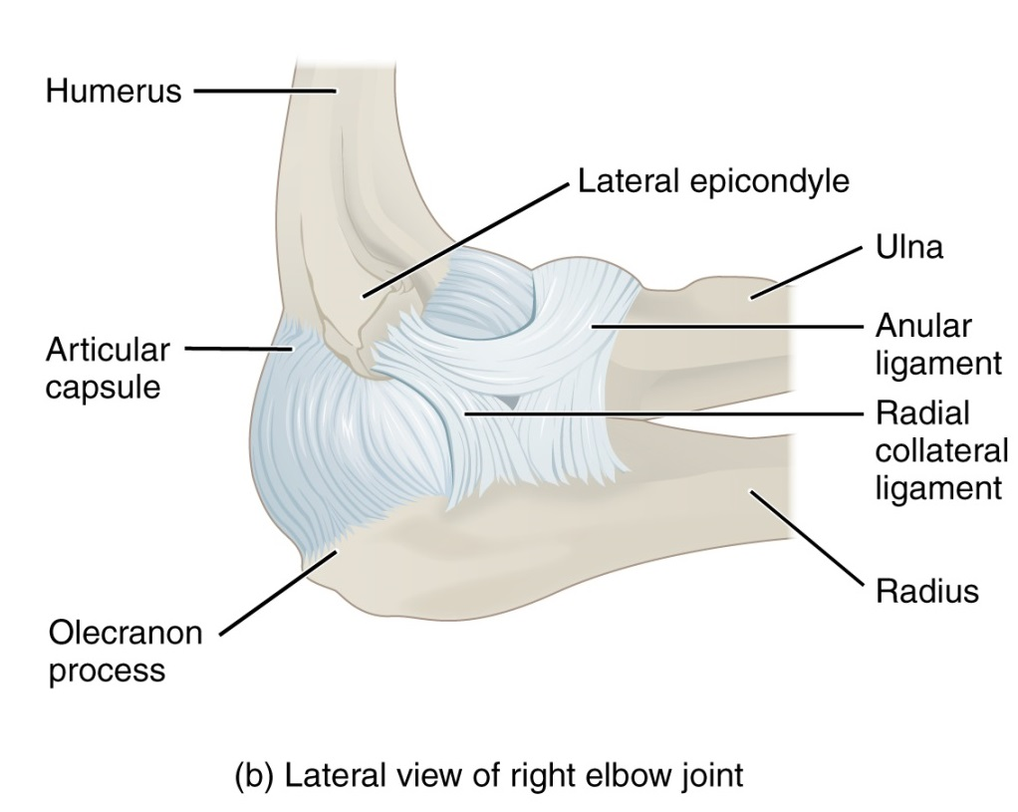
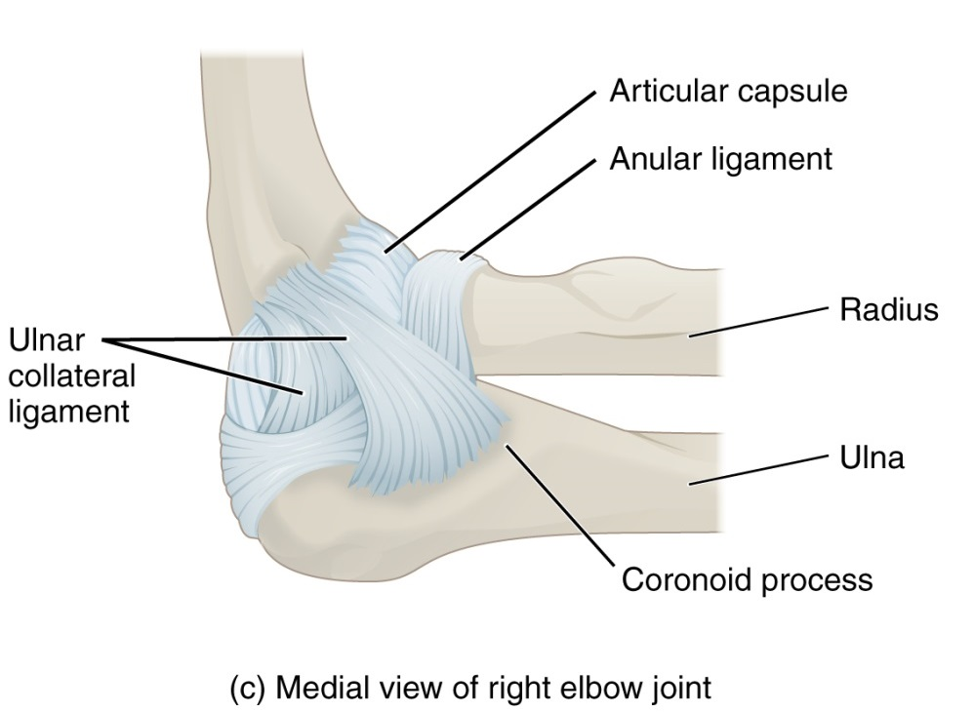
Αρθρικός θύλακος – Σύνδεσμοι 2/2
Ενισχύεται από τους 2 πλάγιους συνδέσμους:
τον έσω και
τον έξω.
© 28 Ιουν 2013 OpenStax College. Textbook content produced by OpenStax College is licensed under a Creative Commons Attribution License 3.0 license.

Slide 11
Έσω πλάγιος σύνδεσμος 1/4
Αποτελείται από 3 δεσμίδες:
Πρόσθιες,
Οπίσθιες,
Εγκάρσιες.
Οι πρόσθιες ίνες είναι ισχυρότερες και οι πλέον άκαμπτες απ’ όλες τις δεσμίδες του συνδέσμου.
© 28 Ιουν 2013 OpenStax College. Textbook content produced by OpenStax College is licensed under a Creative Commons Attribution License 3.0 license.

Slide 12
Έσω πλάγιος σύνδεσμος 2/4
Οι πρόσθιες ίνες:
Εκφύονται από την πρόσθια επιφάνεια της παρατροχίλιας απόφυσης και καταφύονται στην έσω επιφάνεια της κορωνοειδούς απόφυσης.
Ανθίστανται στις βλαισές δυνάμεις που δρουν στον αγκώνα (δυνάμεις που απάγουν το αντιβράχιο).
Επειδή οι ίνες αυτές βρίσκονται πάνω και κάτω από τον άξονα κίνησης, κάποιες από αυτές διατείνονται κατά την κάμψη και άλλες κατά την έκταση.
Με αυτόν τον τρόπο παρέχουν σταθερότητα στην άρθρωση καθ’ όλη την τροχιά της κίνησης στο οβελιαίο επίπεδο.

Slide 13
Έσω πλάγιος σύνδεσμος 3/4
Οι οπίσθιες ίνες:
Ουσιαστικά αποτελούν παχύνσεις του αρθρικού θυλάκου.
Εκτείνονται μεταξύ της παρατροχίλιας απόφυσης και του έσω χείλους του ωλεκράνου.
Διατείνονται στην πλήρη κάμψη και προβάλλουν αντίσταση στις βλαισές δυνάμεις.
Οι εγκάρσιες ίνες:
Εκτείνονται μεταξύ ωλεκράνου και κορωνοειδούς απόφυσης.
Δεν συμβάλλουν στην σταθερότητα.

Slide 14
Έσω πλάγιος σύνδεσμος 4/4
Μπορεί να υποστεί κάκωση μετά από πτώση πάνω σε τεντωμένο αγκώνα ο οποίος ωθείται σε βλαισότητα.
Η κάκωση του συνδέσμου μπορεί να συνοδεύεται από κάταγμα της κεφαλής της κερκίδας ή οποιουδήποτε σημείου της κερκίδας, η οποία δέχεται το 80% της δύναμης που εφαρμόζεται μέσω του καρπού.
Εάν η δύναμη αυτή είναι πολύ μεγάλη, μπορεί να υποστεί κάκωση το ωλένιο νεύρο ή η έκφυση των μυών.

Slide 15
Δυναμικοί σταθεροποιοί έσω επιφάνειας
Εκτός από τον έσω πλάγιο σύνδεσμο, η σταθερότητα ενισχύεται από τους μύες που εκφύονται από την παρατροχίλια απόφυση.
Οι μύες αυτοί – ομάδα των καμπτήρων καρπού και δακτύλων, στρογγύλος πρηνιστής – αναφέρονται ως δυναμικοί σταθεροποιοί της έσω επιφάνειας του αγκώνα.

Slide 16
Έξω πλάγιος σύνδεσμος 1/2
Εκφύεται από την παρακονδύλια απόφυση και αμέσως χωρίζεται σε 2 δεσμίδες.
Η μία δεσμίδα (κερκιδικός πλάγιος σύνδεσμος) προσφύεται στον στρογγύλο σύνδεσμο της.
Η δεύτερη δεσμίδα (έξω ωλένιος πλάγιος σύνδεσμος) προσφύεται στο κάτω άκρο της ακρολοφίας του υπτιαστή μυός.
© 28 Ιουν 2013 OpenStax College. Textbook content produced by OpenStax College is licensed under a Creative Commons Attribution License 3.0 license.

Slide 17
Έξω πλάγιος σύνδεσμος 2/2
Οι ίνες της 2ης δεσμίδας διατείνονται κατά την κάμψη του αγκώνα.
Αυτές οι ίνες μαζί με τις πρόσθιες ίνες του έσω πλαγίου συνδέσμου λειτουργούν ως ‘κατευθυντήρια καλώδια’ του αγκώνα, παρέχοντας την πλάγια (έσω-έξω) σταθερότητα της ωλένης καθ’ όλη την κίνηση του αγκώνα στο οβελιαίο επίπεδο.
Ο έξω πλάγιος σύνδεσμος μαζί με τις οπίσθιες ίνες του αρθρικού θυλάκου σταθεροποιούν την άρθρωση εναντίων ραιβών δυνάμεων (που προκαλούν προσαγωγή του αντιβραχίου.
Η ρήξη αυτού του συμπλέγματος δεν προκαλεί μόνο ραιβότητα στον αγκώνα, αλλά και οπιοσθιο-έξω στροφική αστάθεια.

Slide 18
Άρθρωση αγκώνα
Όπως σε όλες τις αρθρώσεις, έτσι και στον αγκώνα υπάρχει αρνητική ενδαρθρική πίεση.
Αυτή η πίεση είναι η μικρότερη δυνατή όταν ο αγκώνας βρίσκεται στις ~80^{ο} κάμψης.
Αυτή η θέση θεωρείται αναπαυτική για άτομα με φλεγμονή και οίδημα στον αγκώνα.
Διατηρώντας τον αγκώνα σε κάμψη για μεγάλο χρονικό διάστημα μπορεί να είναι αναπαυτικό, όμως τον προδιαθέτει για συρρίκνωση κάμψης.

Slide 19
Καμπτική συρρίκνωση
Καμπτική συρρίκνωση ονομάζεται η κατάσταση κατά την οποία η βράχυνση του μυϊκού ή συνδετικού ιστού περιορίζει την φυσιολογική παθητική έκταση.
Αυτή η δυσλειτουργία της άρθρωσης περιορίζει το άτομο να φτάσει τα αντικείμενα στον χώρο.
Επομένως, ο σκοπός του θεραπευτή είναι να μειώσει την καμπτική συρρίκνωση σε τουλάχιστον κάτω των 30^{ο} .
© Donald A. Neumann, “Kinesiology of the Musculoskeletal System: Foundations for Rehabilitation”, Mosby/Elsevier, 2010

Slide 20
Κινηματική αγκώνα 1/3
Η κάμψη του αγκώνα συμβάλλει σε πολύ σοβαρές φυσιολογικές λειτουργίες, όπως:
Τράβηγμα αντικειμένων,
Ανύψωση αντικειμένων,
Φαγητό,
Ατομική φροντίδα.
Π.χ., η ανικανότητα του ατόμου να φέρει το χέρι προς το στόμα για να φάει, περιορίζει σημαντικά την λειτουργική του ανεξαρτησία.
Άτομα με παράλυση των καμπτήρων μυών, με συρρίκνωση των μυών ή άτομα με συρρίκνωση του αρθρικού θυλάκου μετά από παραμονή του αγκώνα τους στον γύψο σε θέση κάμψης, παρουσιάζουν αυτήν την δυσλειτουργία.

Slide 21
Κινηματική αγκώνα 2/3
Η έκταση του αγκώνα συμβάλλει σε λειτουργίες, όπως:
Ρήψεις.
Σπρωξίματα.
Τεντώματα για να πιάσουμε διάφορα αντικείμενα.
Η έκταση μπορεί να περιοριστεί από:
Συρρίκνωση των καμπτήρων μυών.
Μυϊκό σπασμό των καμπτήρων μυών.
Παράλυση των εκτεινόντων μυών (τρικεφάλου βραχιονίου).
Μακροχρόνια παραμονή στον γύψο.
Μετατραυματική έκτοπη οστεοποίηση.
Σχηματισμό οστεοφύτων.
Φλεγμονή και οίδημα.
Ουλές στην πρόσθια επιφάνεια του δέρματος.

Slide 22
Κινηματική αγκώνα 3/3
Η τροχιά της παθητικής κίνησης κατά μέσο όρο ισούται με: -5^{ο} – 145^{ο}
Στην καθημερινή ζωή η τροχιά που χρησιμοποιείται είναι: 30^{ο} – 130^{ο}

Slide 23
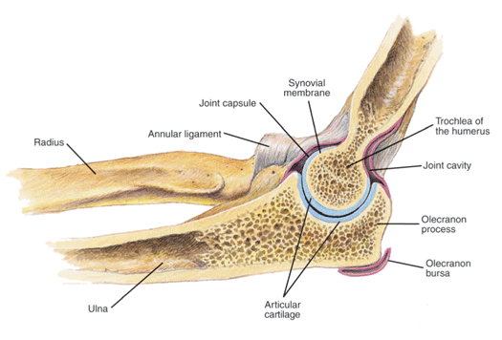
Αρθροκινηματική 1/5
Η βραχιονο-ωλένια άρθρωση σχηματίζεται μεταξύ κυρτής αρθρικής επιφάνειας της τροχιλίας του βραχιονίου και της κοίλης αρθρικής επιφάνειας της ωλένης.
Η αρθρική επιφάνεια του βραχιονίου καλύπτεται κατά 300^{ο} από υαλοειδή χόνδρο, ενώ της ωλένης κατά 180^{ο} .
jamesdisabilitylaw.com

Slide 24
Αρθροκινηματική 2/5
Κατά την έκταση, η αρθρική επιφάνεια της ωλένης κυλίει και ολισθαίνει πάνω στην τροχιλία του βραχιονίου οστού προς την κατεύθυνση της κίνησης (ραχιαία).
Για την πλήρη έκταση του αγκώνα απαιτείται:
Η επεκτασιμότητα των μαλακών μορίων:
Του δέρματος,
Των καμπτήρων μυών,
Του πρόσθιου αρθρικού θύλακα,
Των πρόσθιων ινών του έσω πλάγιου συνδέσμου.
Η δυνατότητα του ωλεκράνου να εισέλθει στο ωλεκρανικό βόθρο του βραχιονίου.
Ο εκτεταμένος σχηματισμός έκτοπης οστεοποίησης του ωλεκράνου μπορεί να περιορίσει την πλήρη έκταση του αγκώνα.

Slide 25
Αρθροκινηματική 3/5
Κατά την κάμψη του αγκώνα, η κοίλη αρθρική επιφάνεια της ωλένης κυλίει και ολισθαίνει πάνω στην τροχιλία προς την ίδια κατεύθυνση (κοιλιακά).
Η πλήρης κάμψη του αγκώνα απαιτεί:
Επεκτασιμότητα των εκτεινόντων μυών, του οπίσθιου αρθρικού θυλάκου, του ωλένιου νεύρου και συγκεκριμένα τμήματα των πλαγίων συνδέσμων.
Η διάταση του νεύρου από παρατεταμένη κάμψη ή επαναλαμβανόμενη κάμψη του αγκώνα μπορεί να οδηγήσει σε νευροπάθεια, οπότε απαιτείται χειρουργική επέμβαση.
Οπίσθιο εξάρθρημα της άρθρωσης μπορεί να συμβεί μετά από πτώση με τον αγκώνα σε έκταση που μπορεί να συνοδεύεται με κάταγμα της κερκίδας.

Slide 26
Αρθροκινηματική 4/5
Η βραχιονο-κερκιδική άρθρωση σχηματίζεται μεταξύ της κυρτής αρθρικής επιφάνειας του κονδύλου του βραχιονίου και της κοίλης αρθρικής επιφάνειας της κεφαλής της κερκίδας.
Κατά την κάμψη, η αρθρική επιφάνεια της κεφαλής του βραχιονίου κυλίεται και ολισθαίνει πάνω στον κόνδυλο προς την ίδια κατεύθυνση με την κίνηση.
Κατά την έκταση, η κύλιση και η ολίσθηση γίνονται προς την κατεύθυνση της έκτασης.
Σε σύγκριση με την ΒΩ άρθρωση, η ΒΚ συμβάλλει ελάχιστα στην σταθερότητα του αγκώνα στο οβελιαίο επίπεδο.
Ωστόσο, συμβάλλει κατά 50% στην σταθερότητα της άρθρωσης του αγκώνα στο μετωπιαίο επίπεδο (εναντίον βλαισών δυνάμεων).

Slide 27
Αρθροκινηματική 5/5
Elbow Joint - 3D Medical Animation || ABP ©

Slide 28
Δομή και λειτουργία μεσόστεου υμένα 1/8
Η κερκίδα και η ωλένη συνδέονται με τον μεσόστεο υμένα.
Πολλές άλλες επικουρικές δεσμίδες συνδετικού ιστού συνδέουν τα δύο οστά.
Οι κυριότερες είναι η άνω λοξή χορδή, καθώς και οι κάτω πρόσθιες και οπίσθιες λοξές δεσμίδες.
Ο μεσόστεος υμένας, κυρίως προσανατολίζεται από πάνω προς τα κάτω σε σχέση με την κερκίδα και σχηματίζει γωνία 20^{ο} με την ωλένη.
Το πάχος του υμένα είναι διπλάσιο από τις άλλες συνδετικές ίνες και η τατική του δύναμη ισούται με αυτήν του επιγονατιδικού τένοντα.

Slide 29
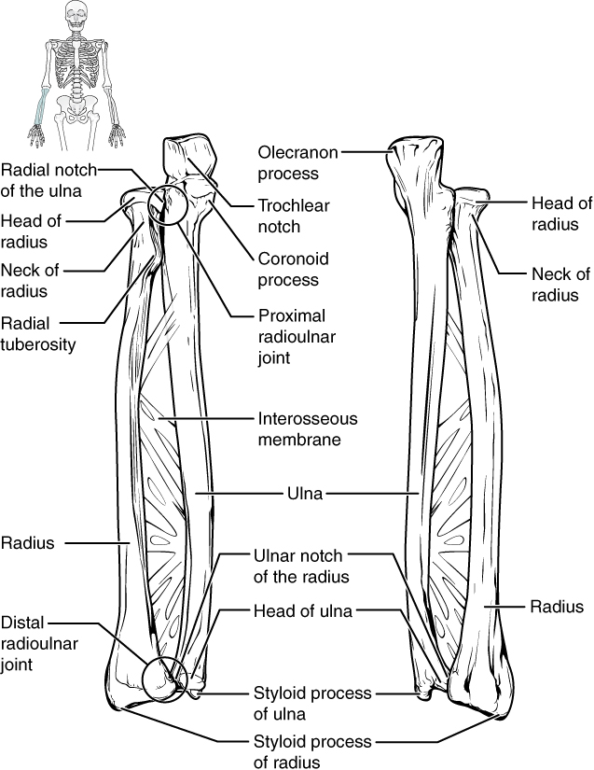
Δομή και λειτουργία μεσόστεου υμένα 2/8
© 3 Οκτ 2013 OpenStax College. Textbook content produced by OpenStax College is licensed under a Creative Commons Attribution License 3.0 license.

Slide 30
Δομή και λειτουργία μεσόστεου υμένα 3/8
Η κύρια λειτουργία του υμένα είναι:
Να συνδέσει την κερκίδα με την ωλένη,
Να παρέχει σταθερή πρόσφυση σε αρκετούς μύες της άκρας χείρας,
Να παρέχει τον μηχανισμό για την μεταφορά δυνάμεων προς το βραχιόνιο οστούν.
Το 80% της συμπιεστικής δύναμης μεταφέρεται από τον καρπό προς την κερκίδα,
Πιθανώς, σ’ αυτόν τον μηχανισμό να οφείλεται μερικώς το κάταγμα της κερκίδας όταν, κατά την πτώση, το άτομο προσγειώνεται στο τεντωμένο χέρι του.

Slide 31
Δομή και λειτουργία μεσόστεου υμένα 4/8
Το υπόλοιπο 20% της συμπιεστικής δύναμης μεταφέρεται από τον καρπό προς την ωλένη.
Λόγω του λοξού προσανατολισμού των ινών του μεσόστεου υμένα, μέρος της δύναμης μεταφέρεται από την κερκίδα προς την ωλένη.
Αυτός ο μηχανισμός μεταφοράς της δύναμης από τον καρπό προς τον αγκώνα, βοηθά στον σχεδόν ‘ισομερή καταμερισμό’ των συμπιεστικών δυνάμεων που δρουν στην ΒΚ και ΒΩ άρθρωση και επομένως, μειώνει την πιθανότητα φθοράς αυτών των δύο αρθρώσεων.
Κατά παρόμοιο τρόπο ο υμένας βοηθά στον καταμερισμό των συμπιεστικών δυνάμεων, π.χ., όταν ο σερβιτόρος μεταφέρει τον δίσκο στο ύψος του ώμου του.

Slide 32
Δομή και λειτουργία μεσόστεου υμένα 5/8
Οι περισσότεροι καμπτήρες μύες και ιδιαίτερα οι κύριοι υπτιαστές και πρηνιστές μύες προσφύονται στην κερκίδα.
Ως αποτέλεσμα, η συστολή τους έλκει την κερκίδα προς τον κόνδυλο του βραχιονίου οστού, ιδιαίτερα όταν ο αγκώνας βρίσκεται στην έκταση.
Η εμβιομηχανική ανάλυση δείχνει ότι η τελική συμπιεστική δύναμη που ασκείται στην ΒΚ άρθρωση φτάνει στις 3-4 φορές του βάρους του σώματος κατά την διάρκεια έντονων δραστηριοτήτων.

Slide 33
Δομή και λειτουργία μεσόστεου υμένα 6/8
Ο μεσόστεος υμένας βοηθά στην μεταφορά των δυνάμεων, που προκαλούνται από τους μύες, στην ωλένη.
Με αυτόν τον τρόπο, ο μεσόστεος υμένας βοηθά στην προστασία της ΒΚ άρθρωσης από τις μυογενείς συμπιεστικές δυνάμεις.
Σε ρήξη του υμένα, μπορεί να μετατοπιστεί η κερκίδα κεντρικά λόγω δράσης των μυών και να προκληθεί η εκφύλιση της ΒΚ άρθρωσης.

Slide 34
Δομή και λειτουργία μεσόστεου υμένα 7/8
Οι ίνες του υμένα δεν είναι προσανατολισμένες έτσι ώστε να ανθίστανται σε εφελκτικές δυνάμεις που εφαρμόζονται στην κερκίδα.
Π.χ., εάν κάποιος κρατά μία βαριά βαλίτσα με τον αγκώνα σε έκταση, η εφελκτική δύναμη εφαρμόζεται σχεδόν εξ’ ολοκλήρου στην ΒΚ άρθρωση.
Η έλξη της κερκίδας χαλαρώνει τον υμένα, ενώ φέρνει σε τάση την λοξή χορδή, τις κάτω λοξές δεσμίδες και τον στρογγύλο σύνδεσμο.
Η συστολή του βραχιονοκερκιδικού μαζί με άλλους μύες που συμβάλλουν στο κλείσιμο της γροθιάς βοηθούν στην συγκράτηση και συμπίεση της κερκίδας στην ΒΚ άρθρωση.

Slide 35
Δομή και λειτουργία μεσόστεου υμένα 8/8
Ο βαθύς πόνος στο αντιβράχιο σε άτομα που μεταφέρουν βαριά αντικείμενα για αρκετό χρονικό διάστημα μπορεί να οφείλεται σε κόπωση αυτών των μυών.

Slide 36
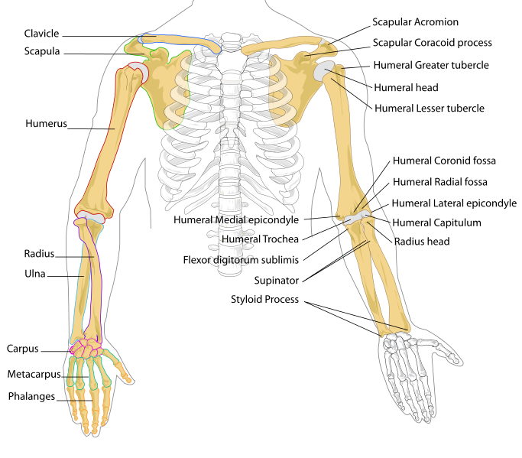
Αρθρώσεις αντιβραχίου
Τα οστά του αντιβραχίου, εκτός από την σύνδεσή τους μέσω του μεσόστεου υμένα, συνδέονται και με την εγγύς και άπω κερκιδωλενική άρθρωση.
Οι δύο αυτές αρθρώσεις επιτρέπουν στο αντιβράχιο να κάνει πρηνισμό και υπτιασμό.
“Human arm bones diagram”, από LadyofHats διαθέσιμο ως κοινό κτήμα
Ο πρηνισμός τοποθετεί την παλάμη προς τα κάτω, ενώ ο υπτιασμός προς τα πάνω.
Αυτή η στροφή του αντιβραχίου γίνεται γύρω από τον άξονα που διασχίζει την κεφαλή της κερκίδας και την κεφαλή της ωλένης.

Slide 37
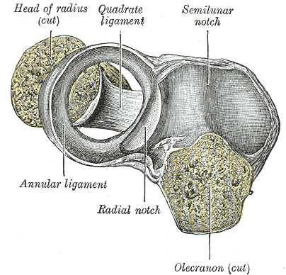
Εγγύς κερκιδωλενική άρθρωση 1/2
Η εγγύς κερκιδωλενική, η ΒΚ και η ΒΩ άρθρωση μοιράζονται τον ίδιο αρθρικό θύλακο.
Η άρθρωση σχηματίζεται από την περιφέρεια της κεφαλής του βραχιονίου και της κοίλης αρθρικής επιφάνειας της κερκιδικής εντομής της ωλένης.
“Gray333”, από Pngbot διαθέσιμο ως κοινό κτήμα

Slide 38
Εγγύς κερκιδωλενική άρθρωση 2/2
Μέσα στον αρθρικό θύλακο, η κεφαλή του βραχιονίου συγκρατείται πάνω στην ωλένη από τον δακτυλιοειδή σύνδεσμο.
Η έξω επιφάνεια του συνδέσμου ενισχύεται από τον αρθρικό θύλακο, τον έξω πλάγιο σύνδεσμο και από τον υπτιαστή μυ.
Ο λεπτός τετράγωνος σύνδεσμος εκφύεται κάτω από την κερκιδική εντομή της ωλένης και καταφύεται στον αυχένα της κερκίδας.
Η λειτουργία του δεν έχει αποσαφηνιστεί, πιθανώς να βοηθά στην υποστήριξη του θυλάκου κατά τις κινήσεις πρηνισμού/υπτιασμού.

Slide 39
Εξάρθρημα εγγύς ΚΩ άρθρωσης
Η έντονη ουριαία έλξη στο αντιβράχιο μπορεί να προκαλέσει το εξάρθρημα της κεφαλής της κερκίδας από τον δακτυλιοειδή σύνδεσμο.
Τα μικρά παιδιά είναι ιδιαίτερα επιρρεπή σε αυτού του είδους εξαρθρήματα λόγω:
Της χαλαρότητας του δακτυλιοειδούς συνδέσμου,
Της μη οστεοποίησης της κεφαλής της κερκίδας,
Της σχετικά μειωμένης μυϊκής δύναμης,
Των χαμηλών αντανακλαστικών.

Slide 40
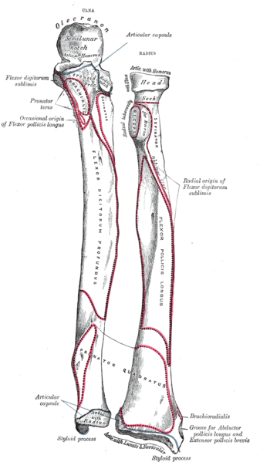
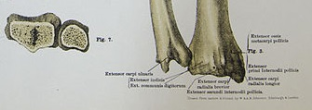
Άπω κερκιδωλενική άρθρωση 1/2
Η άρθρωση σχηματίζεται από την κυρτή αρθρική επιφάνεια της κεφαλής της ωλένης και της κοίλης αρθρικής επιφάνειας που σχηματίζεται από την ωλένια εντομή της κερκίδας και του τρίγωνου ινοχόνδρινου σχηματισμού του καρπού που είναι γνωστός ως τρίγωνος δίσκος.
“Gray213”, από Dodo διαθέσιμο ως κοινό κτήμα
“RadiusUlna (10819145494)”, από File Upload Bot (Magnus Manske)διαθέσιμο με άδεια CC BY-SA 3.0

Slide 41
Άπω κερκιδωλενική άρθρωση 2/2
Η αρθρική επιφάνεια της κερκίδας είναι πολύ ρηχή και πολλές φορές ακανόνιστη, επομένως δεν συμβάλλει σημαντικά στην σταθερότητα της άρθρωσης.
Η σταθερότητα της άρθρωσης εξασφαλίζεται κυρίως από την συστολή των μυών και από τον συνδετικό ιστό που υπάρχει στην περιοχή.
Η άρθρωση περιβάλλεται από αρθρικό θύλακο που ενισχύεται από τους αρθρικούς συνδέσμους, με αποτέλεσμα να συγκρατείται σταθερά η κεφαλή της ωλένης πάνω στην κερκίδα κατά τον πρηνισμό/υπτιασμό.

Slide 42
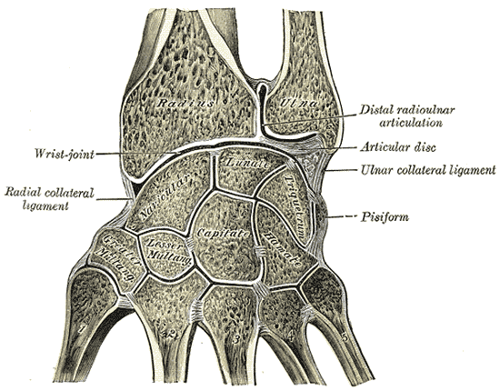
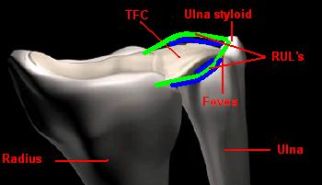
Ινώδης τρίγωνος σχηματισμός
Είναι μία πολύπλοκη δομή που αποτελείται από δίσκο και πολύπλοκο συνδετικό ιστό που προέρχεται από τους θυλακικούς συνδέσμους και από τον έσω (ωλένιο) πλάγιο σύνδεσμο του καρπού.
“Anatomy TFCC 2”, από Elatmani s διαθέσιμο με άδεια CC BY-SA 3.0
“Gray336”, από Pngbot διαθέσιμο ως κοινό κτήμα

Slide 43
Σταθεροποίηση άπω ΚΩ άρθρωσης
Τρίγωνος ινοχόνδρινος σχηματισμός,
Άπω ίνες του μεσόστεου υμένα,
Τετράγωνος πρηνιστής,
Τένοντας του ωλένιου καμπτήρα του καρπού.

Slide 44
Κινηματική αντιβραχίου 1/2
Ο υπτιασμός του αντιβραχίου γίνεται σε δραστηριότητες που απαιτούν την στροφή της παλάμης προς το πρόσωπο, όπως κατά την διάρκεια του φαγητού, του ξυρίσματος, του πλυσίματος του προσώπου.
Ο πρηνισμός του αντιβραχίου γίνεται σε δραστηριότητες που απαιτούν στροφή της παλάμης προς το αντικείμενο, όπως το πιάσιμο ή σπρώξιμο αντικειμένων.

Slide 45
Κινηματική αντιβραχίου 2/2
Η θέση ‘0’ ή η μέση θέση του αντιβραχίου είναι: κάμψη του αγκώνα 90^{ο} με τον αντίχειρα να βρίσκεται προς τα επάνω.
Πρηνισμός = ~75^{ο} .
Υπτιασμός = ~85^{ο} .
Στις καθημερινές δραστηριότητες χρησιμοποιούνται μόνο οι 50^{ο} πρηνισμού και οι 50^{ο} υπτιασμού.
Τα άτομα δυσκολεύονται στις καθημερινές δραστηριότητες όταν οι κινήσεις αυτές είναι αρκετά περιορισμένες, αν και μπορούν να διευκολυνθούν με την έσω και έξω στροφή του βραχιονίου.

Slide 46
Αρθροκινηματική (2) 1/2
Ο πρηνισμός και ο υπτιασμός εκτελούνται ταυτόχρονα στις 2 κερκιδωλενικές αρθρώσεις και στην ΒΚ άρθρωση.
Ο περιορισμός των κινήσεων σε μία από τις 3 αρθρώσεις θα περιορίσει την συνολική κίνηση του πρηνισμού – υπτιασμού.
Δεν έχει κατανοηθεί πλήρως η αρθροκινηματική της εγγύς ΚΩ άρθρωσης.
Βάσει του νόμου κοίλου-κυρτού, η κεφαλή της κερκίδας θα πρέπει να κυλίει και να ολισθαίνει σε αντίθετες κατευθύνσεις.
Περισσότερη ανάλυση θα γίνει στο μάθημα των Τεχνικών Κινητοποίησης.

Slide 47
Αρθροκινηματική (2) 2/2
radius ulna movement

Slide 48
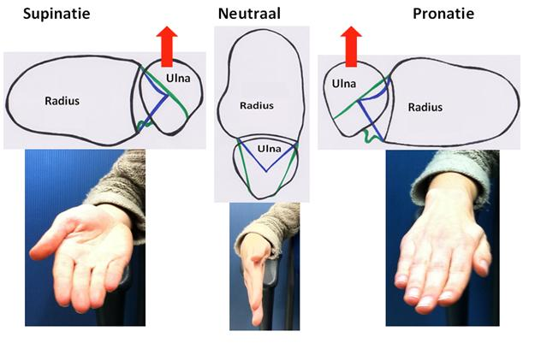
Αρθροκινηματική άπω ΚΩ άρθρωσης
“Rul's by pro- and supination”, από Elatmani s διαθέσιμο με άδεια CC BY-SA 3.0

Slide 49
Πρηνισμός/Υπτιασμός σε κλειστή κινητική αλυσίδα 1/4
Με την τοποθέτηση του χεριού στο έδαφος το βραχιόνιο βρίσκεται σε σχετική έσω στροφή.
Η κερκίδα και η ωλένη βρίσκονται σε υπτιασμό, επομένως παράλληλα μεταξύ τους.

Slide 50
Πρηνισμός/Υπτιασμός σε κλειστή κινητική αλυσίδα 2/4
Με την άκρα χείρα και την κερκίδα σταθεροποιημένη στο έδαφος, η έξω στροφή του βραχιονίου προκαλεί πρηνισμό του αντιβραχίου.
Επειδή η κερκίδα σταθεροποιείται μεταξύ του βραχιονίου και του εδάφους, η έξω στροφή του βραχιονίου μεταφέρεται στην ωλένη, άρα ο πρηνισμός γίνεται μέσω της κίνησης της ωλένης πάνω στην κερκίδα.
Για να επανέρθει το αντιβράχιο σε πλήρη υπτιασμό, θα πρέπει να γίνει έσω στροφή του βραχιονίου και της ωλένης.
Στην περίπτωση αυτή, ο πρηνισμός και ο υπτιασμός, ουσιαστικά, αποτελεί την έκφραση της ενεργητικής συστολής των έξω και έσω στροφέων της ΓΒ άρθρωσης.

Slide 51
Πρηνισμός/Υπτιασμός σε κλειστή κινητική αλυσίδα 3/4
Όπως φαίνεται, στην κλειστή κινητική αλυσίδα, υπάρχει ένα ζεύγος δύναμης που συμβάλλει στην εκτέλεση του πρηνισμού του αντιβραχίου.
Ο υπακάνθιος μυς στρέφει προς τα έξω το βραχιόνιο σε σχέση με την σταθερή ωμοπλάτη, ενώ ο τετράγωνος πρηνιστής στρέφει την ωλένη γύρω από την σταθερή κερκίδα.
Και οι δύο μύες δρουν στα δύο άκρα του άνω άκρου προκαλώντας πρηνισμό του αντιβραχίου.
© Donald A. Neumann, “Kinesiology of the Musculoskeletal System: Foundations for Rehabilitation”, Mosby/Elsevier, 2010

Slide 52
Πρηνισμός/Υπτιασμός σε κλειστή κινητική αλυσίδα 4/4
Closed chain arthrokinematics of DRUJ

Slide 53
Αισθητική εννεύρωση αγκώνα
Η ΒΩ και η ΒΚ άρθρωση και ο συνδετικός ιστός που τις περιβάλλει εννευρώνονται αισθητικά από Α₆ - Α₈ νευρικές ρίζες.
Οι κεντρομόλες ίνες από αυτές τις ρίζες φέρονται προς τις αρθρώσεις, κυρίως, μέσω του μυοδερματικού, κερκιδικού, μέσου και ωλένιου νεύρου.
Η εγγύς ΚΩ άρθρωση λαμβάνει την αισθητική εννεύρωσή της από τις ίνες του μέσου νεύρου που εισέρχονται στις Α₆ και Α₇ νευρικές ρίζες.
Το μεγαλύτερο μέρος της εννεύρωσής της, η άπω ΚΩ άρθρωση λαμβάνει από τις ίνες του ωλένιου νεύρου που εισέρχονται στην Α₈ νευρική ρίζα.

Slide 54
Λειτουργία των μυών του αγκώνα
Οι μύες που προσφύονται στην ωλένη κάμπτουν και εκτείνουν τον αγκώνα, αλλά δεν έχουν την ικανότητα να στρέψουν το αντιβράχιο.
Αντίθετα οι μύες που προσφύονται στην κερκίδα κάμπτουν και εκτείνουν τον αγκώνα και έχουν την ικανότητα να εκτελέσουν τον πρηνισμό και τον υπτιασμό του αντιβραχίου.
Οι μύες που δρουν κυρίως στον καρπό διασχίζουν την άρθρωση του αγκώνα και έχουν την ικανότητα να κάμψουν και να τον εκτείνουν.
Η ικανότητα αυτή των μυών του καρπού είναι πολύ μικρή.

Slide 55
Εννεύρωση μυών
Μύες | Εννεύρωση
Καμπτήρες του αγκώνα
Πρόσθιος βραχιόνιος | Μυοδερματικό νεύρο (Α₅, Α₆)
Δικέφαλος βραχιόνιος | Μυοδερματικό νεύρο (Α₅, Α₆)
Βραχιονοκερκιδικός | Κερκιδικό νεύρο (Α₅, Α₆)
Στρογγύλος πρηνιστής | Μέσο νεύρο (Α₆, Α₇)
Εκτείνοντες του αγκώνα
Τρικέφαλος βραχιόνιος | Κερκιδικό νεύρο (Α₇, Α₈)
Αγκωνιαίος | Κερκιδικό νεύρο (Α₇, Α₈)
Πρηνιστές του αντιβραχίου
Τετράγωνος πρηνιστής | Μέσο νεύρο (Α₈, Θ₁)
Στρογγύλος πρηνιστής | Μέσο νεύρο (Α₆, Α₇)
Υπτιαστές του αντιβραχίου
Δικέφαλος βραχιόνιος | Μυοδερματικό νεύρο (Α₅, Α₆)
Υπτιαστής | Κερκιδικό νεύρο (Α₆)

Slide 56
Μύες του αγκώνα
Ο κάθε καμπτήρας μυς του αγκώνα παράγει δύναμη που εφαρμόζεται μπροστά από τον μετωπιαίο άξονα στροφής του αγκώνα.
Ενώ, ο κάθε εκτείνοντας μυς του αγκώνα παράγει δύναμη που εφαρμόζεται πίσω από την μετωπιαίο άξονα κίνησης του αγκώνα.

Slide 57
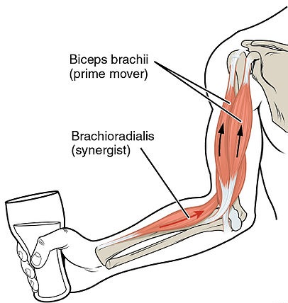
Καμπτήρες αγκώνα 1/6
Δικέφαλος βραχιόνιος.
Το μέγιστο ηλεκτρομυογραφικό του σήμα παρουσιάζεται όταν ταυτόχρονα κάμπτει και υπτιάζει το αντιβράχιο, π.χ., φέρνουμε το ποτήρι στο στόμα.
Σχετικά μικρό σήμα δίνει όταν η κάμψη εκτελείται από θέση πρηνισμού.
“Biceps Muscle CNX”, από CFCF διαθέσιμο με άδεια CC BY-SA 3.0

Slide 58
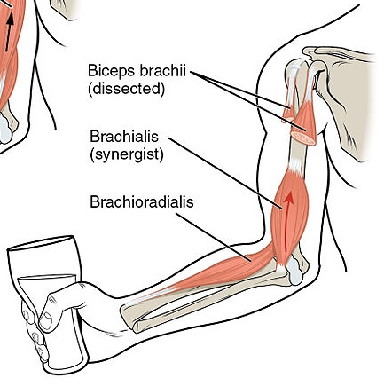
Καμπτήρες αγκώνα 2/6
Πρόσθιος βραχιόνιος:
Κείται κάτω από τον δικέφαλο:
Έκφυση: πρόσθια επιφάνεια βραχιονίου.
Κατάφυση: κορωνοειδής απόφυση και φύμα της ωλένης.
Εννεύρωση: μυοδερματικό με μικρή συμβολή από το κερκιδικό.
Η μοναδική του ενέργεια είναι να κάμπτει τον αγκώνα.
“Biceps Muscle CNX”, από CFCF διαθέσιμο με άδεια CC BY-SA 3.0
Είναι ο μεγαλύτερος μυς που διασχίζει την άρθρωση του αγκώνα, με εγκάρσια διατομή 7 cm² (η μακρά κεφαλή του δικεφάλου έχει εγκάρσια διατομή 2.5 cm²).
Λόγω της μεγάλης εγκάρσιας διατομής του, είναι αναμενόμενο να παράγει μεγάλες ροπές.

Slide 59
Καμπτήρες αγκώνα 3/6
Εκτός από την μεγάλη εγκάρσια διατομή, ο πρόσθιος βραχιόνιος έχει τον μεγαλύτερο όγκο απ’ όλους τους υπόλοιποι καμπτήρες (59.3 cm³: 33.4 cm³ της μακράς κεφαλής δικεφάλου, 30.8 cm³ της βραχείας κεφαλής, 21.9 cm³ του βραχιονοκερκιδικού, 18.7 cm³ του στρογγύλου πρηνιστή).
Λόγω του μεγάλου όγκου του, ο μυς έχει την δυνατότητα να παράγει μεγάλο έργο.
Για τον λόγο αυτόν, ο μυς συνήθως αναφέρεται σαν το ‘άλογο’ των καμπτήρων του αγκώνα.

Slide 60
Καμπτήρες αγκώνα 4/6
Βραχιονοκερκιδικός:
Έκφυση:άνω 2/3 της υπερκονδύλιας ακρολοφίας του βραχιονίου.
Κατάφυση: κοντά στην στυλοειδή απόφυση της κερκίδας.
Εννεύρωση: κερκιδικό.
Ενέργεια:
Η μέγιστη συστολή του φέρνει τον αγκώνα σε πλήρη κάμψη και στροφή του αντιβραχίου στην μέση θέση.
Οι EMG μελέτες δείχνουν ότι ο μυς είναι βασικός καμπτήρας του αγκώνα, ιδιαίτερα σε μεγάλες ταχύτητες και μεγάλες αντιστάσεις.

Slide 61
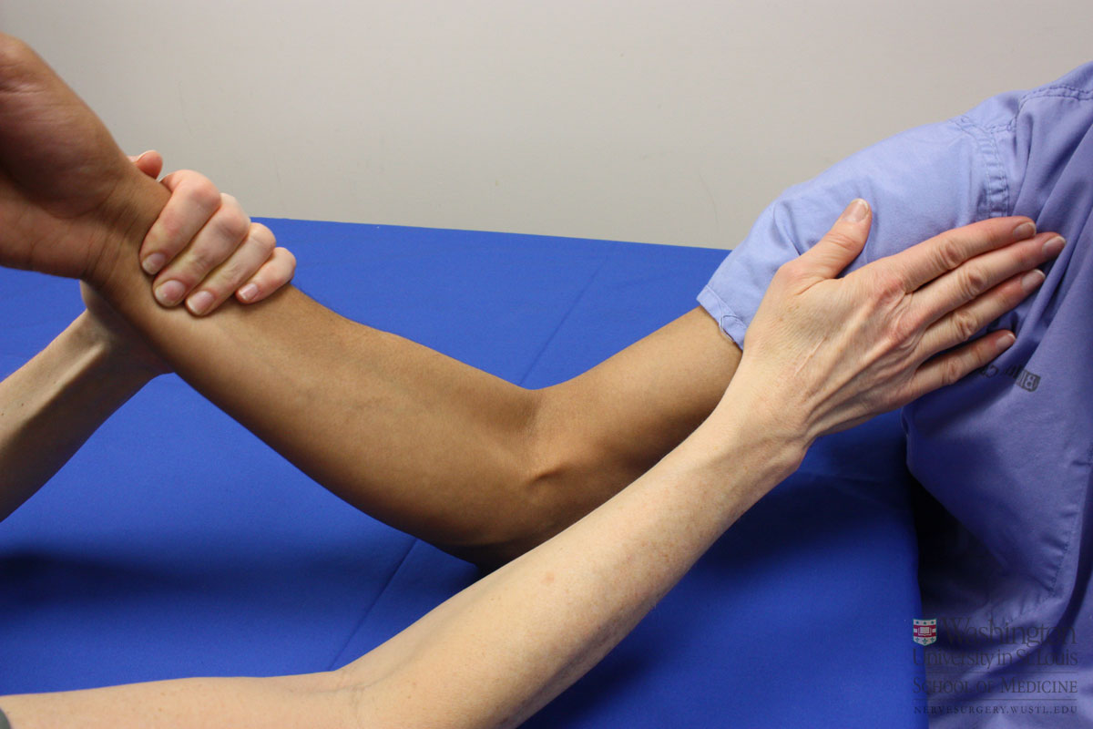
Καμπτήρες αγκώνα 5/6
Ο βραχιονοκερκιδικός μπορεί να έχει μικρή εγκάρσια διατομή (1.5 cm²), αλλά έχει τον μεγαλύτερο μοχλοβραχίονα απ’ όλους τους καμπτήρες του αγκώνα (5.19 cm).
Ο μυς μπορεί εύκολα να ψηλαφηθεί:
Βάζοντας αντίσταση στην κάμψη με τον αγκώνα σε 90ο κάμψης και με το αντιβράχιο σε μέση θέση στροφής.
nervesurgery.wustl.edu

Slide 62
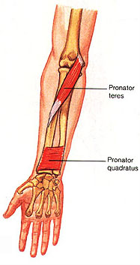
Καμπτήρες αγκώνα 6/6
Στρογγύλος πρηνιστής:
Έκφυση:
Βραχιόνια κεφαλή: παρατροχίλια απόφυση.
Ωλένια κεφαλή: έσω του φύματος της ωλένης όπου καταφύεται ο πρόσθιος βραχιόνιος.
Κατάφυση: μέσο της πρόσθιο-έξω επιφάνειας της κερκίδας.
Εννεύρωση: μέσο νεύρο.
Ενέργεια: κάμπτει και στρέφει το αντιβράχιο προς τον πρηνισμό.
Έχει περίπου τον ίδιο μοχλοβραχίονα με τον πρόσθιο βραχιόνιο (2.01 cm), αλλά το 50% της εγκάρσιας διατομής του (3.4 cm²).
sarassage.wordpress.com

Slide 63
Ροπές καμπτήρων 1/3
Η δύναμη των ροπών εξαρτάται από την ηλικία, το γένος, την δραστηριότητα, την ταχύτητα της συστολής και την θέση των αρθρώσεων.
Κίνηση | Ροπές σε άνδρες (kg·cm) | Ροπές σε γυναίκες (kg·cm)
Κάμψη | 725 (154) | 336 (80)
Έκταση | 421 (109) | 210 (61)
Πρηνισμός | 73 (18) | 36 (8)
Υπτιασμός | 91 (23) | 44 (12)
Στον πίνακα απεικονίζονται οι μέγιστες ισομετρικές ροπές γύρω από τον αγκώνα και το αντιβράχιο.
Οι καμπτικέςροπές που παράγονται με το αντιβράχιο σε υπτιασμό είναι κατά 20% - 25% μεγαλύτερες απ’ ότι με το αντιβράχιο σε πρηνισμό.
Αυτό οφείλεται στην αύξηση του μοχλοβραχίονα του δικεφάλου βραχιονίου και του βραχιονοκερκιδικού.

Slide 64
Ροπές καμπτήρων 2/3
Χρησιμοποιώντας δεδομένα από την εμβιομηχανική και την φυσιολογία, μπορούν να προβλεφθούν οι μέγιστες καμπτικές ροπές σε όλη την τροχιά της κίνησης για τους 3 βασικότερους καμπτήρες μύες.
Η προβλεπόμενη μέγιστη ισομετρική ροπή για τους 3 μύες δημιουργείται στις ~90^{ο} κάμψης, πράγμα που συμφωνεί με τις πραγματικές μετρήσεις των ροπών σε υγιή άτομα.

Slide 65
Ροπές καμπτήρων 3/3
Οι παράγοντες που είναι υπεύθυνοι για το σχήμα της καμπύλης είναι:
Η μέγιστη μυϊκή δύναμη.
Ο εσωτερικός μοχλοβραχίονας (μοχλοβραχίονας δύναμης).
© Donald A. Neumann, “Kinesiology of the Musculoskeletal System: Foundations for Rehabilitation”, Mosby/Elsevier, 2010

Slide 66
Δύναμη καμπτήρων
Στον κάθετο άξονα απεικονίζεται η σχέση μήκους-τάσης των μυών και στον οριζόντιο άξονα οι γωνίες του αγκώνα.
Η γραφική παράσταση προβλέπει ότι η μέγιστη δύναμη των μυών παράγεται στο μήκος των μυών που ανταποκρίνεται στις ~80^{ο} κάμψης.
Βλέπουμε ότι καθώς αυξάνεται η γωνία, μειώνεται το μήκος των μυών.
© Donald A. Neumann, “Kinesiology of the Musculoskeletal System: Foundations for Rehabilitation”, Mosby/Elsevier, 2010

Slide 67
Μοχλοβραχίονες καμπτήρων
Η γραφική παράσταση προβλέπει ότι κατά μέσο όρο ο μέγιστος μοχλοβραχίονας δύναμης για τους 3 μύες βρίσκεται στις ~100^{ο} κάμψης.
Περίπου σ’ αυτήν την θέση η γραμμή έλξης του δικεφάλου βραχιονίου είναι σχεδόν κάθετη στο αντιβράχιο, με αποτέλεσμα να μεγιστοποιείται η αναπτυσσόμενη δύναμή του.
© Donald A. Neumann, “Kinesiology of the Musculoskeletal System: Foundations for Rehabilitation”, Mosby/Elsevier, 2010

Slide 68
Φυσιολογικό πλεονέκτημα 1/3
Ο δικέφαλος βραχιόνιος είναι ένας πολυαρθρικός μυς που κάνει κάμψη στον αγκώνα και στην ΓΒ άρθρωση.
Για να παράγει ο μυς την μεγαλύτερη ροπή θα πρέπει να γίνει κάμψη στον αγκώνα και έκταση στον ώμο.
Αυτόν τον συνδυασμό των κινήσεων τον βλέπουμε στην καθημερινή πράξη όταν σηκώνουμε βαριά αντικείμενα.

Slide 69
Φυσιολογικό πλεονέκτημα 2/3
Ας υποθέσουμε ότι στην ανατομική θέση το μήκος του δικεφάλου είναι ~30 cm.
Μετά από την ενεργητική συστολή του που φέρνει το αντιβράχιο στις 90^{ο} κάμψης και το βραχιόνιο στις 45^{ο} κάμψης, ο μυς βραχύνεται στα ~23 cm.
Εάν χρειάστηκε 1 sec για την εκτέλεση της κίνησης, τότε η συστολή έγινε με ταχύτητα 7 cm/sec.
© Donald A. Neumann, “Kinesiology of the Musculoskeletal System: Foundations for Rehabilitation”, Mosby/Elsevier, 2010

Slide 70
Φυσιολογικό πλεονέκτημα 3/3
Όμως, το πιο φυσικό και αποτελεσματικό πρότυπο ενεργοποίησης περιλαμβάνει την ενεργοποίηση του δικεφάλου και του οπίσθιου δελτοειδούς που προκαλούν κάμψη του αγκώνα και έκταση του ώμου.
Όταν τραβάμε ένα βαρύ αντικείμενο, ο δικέφαλος βραχύνεται στον αγκώνα, ενώ ταυτόχρονα επιμηκύνεται στον ώμο.
Στο υποθετικό παράδειγμα, ο συστελλόμενος οπίσθιος δελτοειδής μειώνει την συνολική βράχυνση του δικεφάλου κατά ~ 2 cm.
Με τον συνδυασμό της κάμψης του αγκώνα και της έκτασης του ώμου, ο δικέφαλος συστέλλεται με ταχύτητα 5 cm/sec.
Γνωρίζουμε ότι η μέγιστη δύναμη του μυός είναι μεγαλύτερη όταν η ταχύτητα συστολής του είναι κοντά στο 0, ή όταν ο μυς εκτελεί ισομετρική συστολή.

Slide 71
Λειτουργία καμπτήρων αγκώνα
Στις περισσότερες δραστηριότητες της καθημερινής ζωής, οι καμπτήρες του αγκώνα συστέλλονται για να φέρουν το αντιβράχιο προς το βραχιόνιο.
Ωστόσο, η συστολή των ίδιων μυών μπορεί να φέρει το βραχιόνιο προς το αντιβράχιο.
Π.χ., άτομο με Α₆ τετραπληγία, που έχει παράλυτους όλους τους μύες του κάτω άκρου και του κορμού, αλλά σχεδόν φυσιολογική δύναμη της ωμικής ζώνης, των καμπτήρων του αγκώνα και των εκτεινόντων του καρπού μπορεί να εκτελεί αρκετές λειτουργικές δραστηριότητες (π.χ., με την βοήθεια ενός ιμάντα να σταθεροποιεί το κάτω άκρο του αντιβραχίου και την συστολή των εκτεινόντων του καρπού και των καμπτήρων του αγκώνα θα μπορούσε να σηκωθεί από την ύπτια θέση).

Slide 72
Εκτείνοντες μύες 1/4
Τρικέφαλος βραχιόνιος:
Μακρά κεφαλή:
Έκφυση: υπογλήνιο φύμα ωμοπλάτης.
Έξω κεφαλή:
Έκφυση: οπίσθια επιφάνεια βραχιονίου, άνω και έξω της κερκιδικής αύλακας.
Έσω κεφαλή:
Έκφυση: εκτεταμένη από την οπίσθια επιφάνεια βραχιονίου, κάνω και έσω της κερκιδικής αύλακας.

Slide 73
Εκτείνοντες μύες 2/4
Κατάφυση: ωλέκρανο της ωλένης, με την έσω κεφαλή να καταφύεται στον αρθρικό θύλακο.
Ενέργεια:
Η μακρά κεφαλή, η οποία έχει τον μεγαλύτερο όγκο από τις άλλες δύο κεφαλές, εκτός από την έκταση αγκώνα, εκτελεί έκταση και προσαγωγή ώμου.
Η έσω κεφαλή, εκτός από την έκταση του αγκώνα, έλκει τον αρθρικό θύλακο.

Slide 74
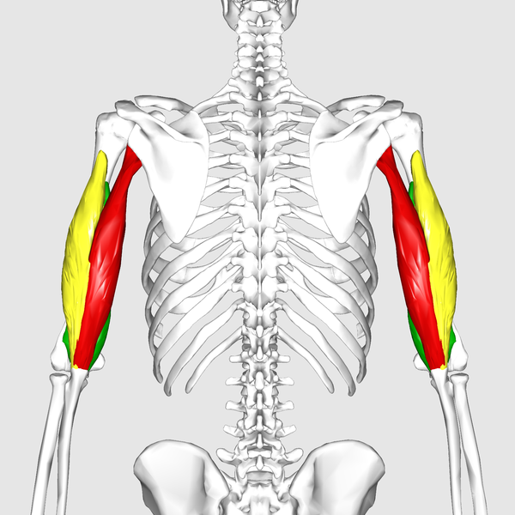
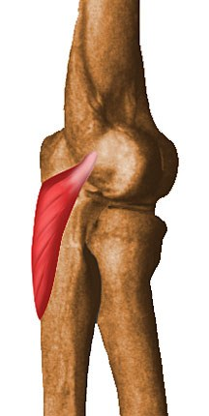
Εκτείνοντες μύες 3/4
Τρικέφαλος μυς
Αγκωνιαίος μυς
“Triceps brachii muscle06”, από Was a bee διαθέσιμο με άδεια CC BY-SA 2.1 JP
rad.washington.edu

Slide 75
Εκτείνοντες μύες 4/4
Αγκωνιαίος:
Έκφυση: οπίσθια επιφάνεια παρακονδύλιας απόφυσης.
Κατάφυση: οπίσθια επιφάνεια του άνω τριτημορίου της ωλένης κάτω από το ωλέκρανο.
Σε σύγκριση με τον τρικέφαλο έχει πολύ μικρή εγκάρσια διατομή και μικρό μοχλοβραχίονα.
Παρ’ όλο που δεν αναπτύσσει μεγάλες εκτατικές ροπές, εν τούτοις παρέχει πολύ σημαντική σταθερότητα στην ΒΩ άρθρωση.

Slide 76
Καμπτήρες και εκτείνοντες μύες
Arm Muscles - Anatomy & Function - Human Anatomy | Kenhub
Notes:
https://www.youtube.com/watch?v=0kT5cUwSnAo

Slide 77
EMG ανάλυση έκτασης αγκώνα 1/2
Κατά την μέγιστη προσπάθεια έκτασης του αγκώνα δημιουργούνται μέγιστα επίπεδα ηλεκτρομυογραφικής δραστηριότητας σε όλους τους εκτείνοντες μύες.
Κατά την υπομέγιστη προσπάθεια, ενεργοποιούνται διαφορετικά τμήματα των μυών ανάλογα με την προσπάθεια.
Ο πρώτος που ενεργοποιείται είναι ο αγκωνιαίος.
Καθώς αυξάνεται προοδευτικά η προσπάθεια έκτασης, ενεργοποιείται και η έσω κεφαλή του τρικεφάλου που παραμένει ενεργοποιημένη σε όλη την τροχιά της κίνησης και σε οποιασδήποτε έντασης προσπάθεια έκτασης.
Για τον λόγο αυτόν, η έσω κεφαλή αναφέρεται, όπως ο πρόσθιος βραχιόνιος για την κάμψη, ως ‘άλογο’ των εκτεινόντων μυών.

Slide 78
EMG ανάλυση έκτασης αγκώνα 2/2
Μόνο όταν οι απαιτήσεις έκτασης του αγκώνα αυξάνονται σε μέσες έως υψηλές, το νευρικό σύστημα επιστρατεύει κατ’ αρχάς την έξω κεφαλή του τρικεφάλου και εν συνεχεία την μακρά κεφαλή.
Η μακρά κεφαλή λειτουργεί ως εφεδρία για την έκταση του αγκώνα.
Λόγω του μεγάλου της όγκου, ενεργοποιείται σε δραστηριότητες που απαιτούν υψηλού επιπέδου προσπάθεια.

Slide 79
Ροπές εκτεινόντων μυών 1/3
Οι εκτείνοντες του αγκώνα παρέχουν στατική σταθερότητα στην άρθρωση.
Π.χ., όταν κανείς στηρίζεται στο άνω άκρο με τον αγκώνα ελαφρώς λυγισμένο.
Οι εκτείνοντες σταθεροποιούν τον λυγισμένο αγκώνα μέσω της ισομετρικής συστολής ή μέσω πολύ χαμηλής ταχύτητας πλειομετρικής συστολής.
Σε άλλες περιπτώσεις, οι ίδιοι μύες χρειάζεται να δημιουργήσουν πολύ μεγαλύτερες ροπές μέσω της υψηλής ταχύτητας μειομετρικών ή πλειομετρικών συστολών.
Π.χ., ρήψη μπάλας, σήκωμα από χαμηλή καρέκλα στηριζόμενοι στα χέρια, γρήγορο σπρώξιμο για άνοιγμα πόρτας.

Slide 80
Ροπές εκτεινόντων μυών 2/3
Σε πολλές εκρηκτικές δραστηριότητες σπρωξίματος, εκτός από την έκταση του αγκώνα, απαιτείται κάποιου βαθμού κάμψης του ώμου.
Η συστολή του πρόσθιου δελτοειδή αποτελεί την απαραίτητη συνεργατική λειτουργία για το γρήγορο σπρώξιμο της πόρτας.
Καθώς συστέλλεται ο δελτοειδής, αναχαιτίζεται η εκτατική λειτουργία της μακράς κεφαλής του τρικεφάλου στον ώμο.
Το γεγονός αυτό παρέχει φυσιολογικό πλεονέκτημα στον τρικέφαλο μυ (διαρθρικός μυς) για την αποτελεσματική εκτέλεση της κίνησης.

Slide 81
Ροπές εκτεινόντων μυών 3/3
Οι εκτείνοντες μύες του αγκώνα παράγουν την μεγαλύτερη ροπή στις ~90^{ο} κάμψης, παρ’ όλο που ο μοχλοβραχίονας δύναμης των μυών είναι μεγαλύτερος όταν ο αγκώνας βρίσκεται σε ελαφρά κάμψη.
Αυτό το γεγονός υποδηλώνει ότι το μήκος του μυός και όχι ο μοχλοβραχίονάς του έχει την μεγαλύτερη επίδραση στον καθορισμό της μέγιστης ροπής.
Επομένως, η 90^{ο} κάμψης του αγκώνα είναι η πλέον ισομετρικά σταθερή θέση της άρθρωσης.

Slide 82
Υποκατάσταση εκτεινόντων μυών
Σε παράλυση των εκτεινόντων μυών του αγκώνα, για να εκτείνει ένα τετραπληγικό άτομο τον αγκώνα του, χρησιμοποιεί την κλειδική μοίρα του μεγάλου θωρακικού και την πρόσθια μοίρα του δελτοειδούς.
Με σταθερό τον καρπό πάνω στο κρεβάτι, οι μύες κινούν το βραχιόνιο προς τον κορμό με αποτέλεσμα να εκτείνουν τον αγκώνα.

Slide 83
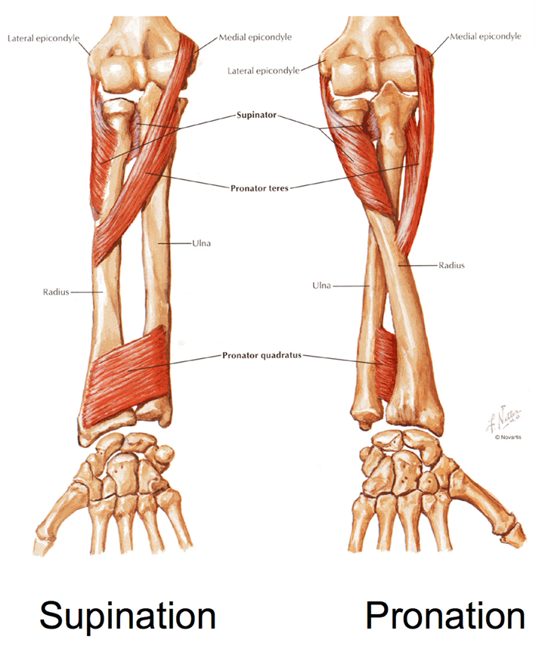
Υπτιαστές και Πρηνιστές μύες 1/2
Υπτιαστές:
Δικέφαλος βραχιόνιος,
Υπτιαστής,
Κερκιδικοί εκτείνοντες του καρπού,
Μακρός εκτείνοντας του αντίχειρα,
Ίδιος εκτείνων τον δείκτη.
Πρηνιστές:
Στρογγύλος πρηνιστής,
Κερκιδικός καμπτήρας του καρπού,
Τετράγωνος πρηνιστής.
haroldbechtol.wordpress.com

Slide 84
Υπτιαστές και Πρηνιστές μύες 2/2
pronation and supination of the forearm

Slide 85
Λειτουργία υπτιαστών και πρηνιστών μυών 1/3
Για να χαρακτηριστεί ένας μυς ως υπτιαστής ή πρηνιστής:
Θα πρέπει να εκφύεται από το βραχιόνιο ή την ωλένη και να καταφύεται στην κερκίδα ή στην άκρα χείρα.
Μύες σαν τον πρόσθιο βραχιόνιο ή τον βραχύ εκτείνοντα του αντίχειρα δεν έχουν αυτήν την ικανότητα.
Ο μυς θα πρέπει να παράγει δύναμη η οποία δρα μέσω μοχλοβραχίονα πάνω στον άξονα κίνησης πρηνισμού-υπτιασμού.
Ο μοχλοβραχίονας ενός μυός είναι μεγαλύτερος, όταν η γραμμή έλξης του είναι κάθετη στην άξονα κίνησης.
Απ’ όλους τους μύες που εκτελούν πρηνισμό και υπτιασμό, μόνο ο τετράγωνος πρηνιστής σχεδόν εκπληρώνει αυτόν τον ιδανικό προσανατολισμό της δύναμής του.

Slide 86
Λειτουργία υπτιαστών και πρηνιστών μυών 2/3
Ο πρηνισμός και ο υπτιασμός, λειτουργικά, συνδυάζεται με την έσω και έξω στροφή του ώμου.
Η συνολική στροφή του αντιβραχίου επιτρέπει στην άκρα χείρα να στρέφεται κατά 170^{ο} – 180^{ο} στον χώρο.
Συνδυάζοντας τις στροφές του ώμου και του αντιβραχίου επιτρέπεται στην άκρα χείρα να στραφεί στον χώρο σχεδόν κατά 360^{ο} .

Slide 87
Λειτουργία υπτιαστών και πρηνιστών μυών 3/3
Η ροπή του υπτιασμού είναι κατά 9% μεγαλύτερη, όταν ο υπτιασμός συνδυάζεται με την έξω στροφή του ώμου παρά, όταν συνδυάζεται με την έσω στροφή.
Αυτή η διαφορά πιθανώς να οφείλεται στην μακρά κεφαλή του δικεφάλου του οποίου το μήκος αυξάνει ελαφρώς με την έξω στροφή αυξάνοντας την ικανότητά του να παράγει μεγαλύτερη δύναμη.
Για τους παραπάνω λόγους, κατά τον έλεγχο του πρηνισμού και υπτιασμού θα πρέπει το αντιβράχιο να βρίσκεται σε 90^{ο} κάμψης.

Slide 88
Υπτιαστές μύες 1/7
Κύριοι υπτιαστές μύες:
Δικέφαλος βραχιόνιος,
Υπτιαστής.
Δευτερεύοντες υπτιαστές:
Μακρός και βραχύς κερκιδικός εκτείνοντας του καρπού,
Μακρός εκτείνοντας του αντίχειρα,
Ίδιος εκτείνων του δείκτη,
Βραχιονοκερκιδικός.
Ο βραχιονοκερκιδικός είναι δευτερεύων υπτιαστής και πρηνιστής.
Ανεξάρτητα από την θέση του αντιβραχίου, το φέρνει στην μέση θέση.
Δηλ., όταν το αντιβράχιο βρίσκεται σε πλήρη πρηνισμό, ο μυς το υπτιάζει, ενώ όταν βρίσκεται σε πλήρη υπτιασμό, τότε ο μυς λειτουργεί ως πρηνιστής.

Slide 89
Υπτιαστές μύες 2/7
Ο υπτιαστής μυς αποτελείται από δύο δεσμίδες:
Την επιπολής, η οποία εκφύεται από την παρακονδύλια απόφυση του βραχιονίου, τον έξω πλάγιο και τον δακτυλιοειδή σύνδεσμος.
Την εν τω βάθει, η οποία εκφύεται από την ακρολοφία του υπτιαστή της ωλένης.
Οι δύο δεσμίδες καταφύονται στην έξω επιφάνεια του άνω 1/3 της κερκίδας.
Η έκφυση του μυός από το βραχιόνιο βρίσκεται πολύ κοντά στον μετωπιαίο άξονα, γεγονός που δεν του επιτρέπει να αναπτύξει καμπτικές ή εκτατικές ροπές.
Ο μυς αυτός είναι για τον υπτιασμό, ότι είναι ο πρόσθιος βραχιόνιος για την κάμψη.
Η EMG δραστηριότητά του κατά τον υπτιασμό είναι ανεξάρτητη από την γωνία της άρθρωσης, της ταχύτητας ή της δυσκολίας της δραστηριότητας.

Slide 90
Υπτιαστές μύες 3/7
Ο δικέφαλος βραχιόνιος, που και αυτός είναι κύριος υπτιαστής, ενεργοποιείται σε δραστηριότητες που έχουν υψηλές απαιτήσεις από τον υπτιασμό, ιδιαίτερα αυτές που συνδυάζουν τον υπτιασμό με την κάμψη του αγκώνα.
Το νευρικό σύστημα συνήθως ενεργοποιεί τον υπτιαστή σε χαμηλής ισχύος δραστηριότητες που απαιτούν μόνο τον υπτιασμό, ενώ ο δικέφαλος παραμένει σχετικά αδρανής.
Μόνο σε μέσης και υψηλής ισχύος δραστηριότητες υπτιασμού ενεργοποιείται ο δικέφαλος.

Slide 91
Υπτιαστές μύες 4/7
Ο δικέφαλος βραχιόνιος:
Είναι πολύ ισχυρός υπτιαστής μυς του αντιβραχίου.
Έχει διπλάσια εγκάρσια διατομή από τον υπτιαστή.
Από την θέση πρηνισμού, ο καταφυτικός τένοντας του δικεφάλου τυλίγεται γύρω από την κερκίδα και κατά την συστολή του μυός συστρέφει την κερκίδα προς τον υπτιασμό.

Slide 92
Υπτιαστές μύες 5/7
Η αποτελεσματικότητα του δικεφάλου ως υπτιαστή είναι μεγαλύτερη όταν ο αγκώνας βρίσκεται στις 90^{ο} κάμψης.
Αυτό οφείλεται στο γεγονός ότι η μέγιστη δύναμη του μυός (500 Ν) η οποία εφαρμόζεται σχεδόν κάθετα στον άξονα κίνησης (μοχλοβραχίονας δύναμης 1 cm) μετατρέπεται σε ροπή (500x1=500 Νcm).
© Donald A. Neumann, “Kinesiology of the Musculoskeletal System: Foundations for Rehabilitation”, Mosby/Elsevier, 2010

Slide 93
Υπτιαστές μύες 6/7
Με τον αγκώνα σε κάμψη 30^{ο} , ο τένοντας του βραχιονίου χάνει τον κάθετο προσανατολισμό.
Αναλύοντας την δύναμη σε δύο συνιστώσες και υπολογίζοντας την δύναμη ΒY βλέπουμε ότι ουσιαστικά η δύναμη που υπτιάζει το αντιβράχιο είναι η μισή (250 Ν) από την αρχική (500 Ν).
Όπως φαίνεται, η ροπή υπτιασμού μειώθηκε κατά 50% αλλάζοντας την γωνία από 90^{ο} σε 30^{ο} .
© Donald A. Neumann, “Kinesiology of the Musculoskeletal System: Foundations for Rehabilitation”, Mosby/Elsevier, 2010

Slide 94
Υπτιαστές μύες 7/7
Όταν απαιτούνται υψηλής ισχύος ροπές υπτιασμού, όπως π.χ., όταν με πολύ δύναμη βιδώνεται μία βίδα, τότε το νευρικό σύστημα επιστρατεύει τον δικέφαλο βραχιόνιο για να βοηθήσει τους υπόλοιπους υπτιαστές μύες.
Οπότε γι’ αυτήν την δραστηριότητα ο αγκώνας κάμπτεται στις 90^{ο}.
Για να είναι αποτελεσματικό το βίδωμα της βίδας θα πρέπει ο αγκώνας να διατηρηθεί σ’ αυτήν την θέση.
Επειδή ο τρικέφαλος καταφύεται στην ωλένη και όχι στην κερκίδα, είναι ικανός να εξουδετερώσει την τάση του δικεφάλου να κάμψει τον ώμου και τον αγκώνα χωρίς να παρεμβαίνει στην κίνηση του υπτιασμού.

Slide 95
Πρηνιστές μύες
Οι κύριοι πρηνιστές μύες είναι:
Στρογγύλος πρηνιστής,
Τετράγωνος πρηνιστής.
Δευτερεύοντες πρηνιστές:
Κερκιδικός καμπτήρας του καρπού,
Μακρός παλαμικός,
Βραχιονοκερκιδικός (από θέση υπτιασμού).

Slide 96
Στρογγύλος πρηνιστής
Ο στρογγύλος πρηνιστής έχει δύο κεφαλές, την βραχιόνια και την ωλένια,
Το μέσο νεύρο περνά μεταξύ των δύο κεφαλών (περιοχή πιθανής συμπίεσης),
Ο μυς ενεργεί ως πρηνιστής του αντιβραχίου και καμπτήρας του αγκώνα,
Την μέγιστη EMG δραστηριότητά του παρουσιάζει σε υψηλής ισχύος απαιτήσεις, όπως το ξεβίδωμα μιας σφιχτά βιδωμένης βίδας,
Ο τρικέφαλος βραχιόνιος λειτουργεί ως συνεργός του στρογγύλου πρηνιστή για να εξουδετερώσει την καμπτική του τάση,
Σε κάκωση του μέσου νεύρου στην περιοχή του αγκώνα, το αντιβράχιο παραμένει σε υπτιασμό.

Slide 97
Τετράγωνος πρηνιστής 1/3
Βρίσκεται στο περιφερικό άκρο της πρόσθιας επιφάνειας του αντιβραχίου, κάτω απ’ όλους τους καμπτήρες μύες του καρπού και των δακτύλων.
Εκφύεται από το ¼ της ωλένης και καταφύεται στο ¼ της κερκίδας.
Ο μυς ενεργοποιείται σε όλες τις δραστηριότητες που απαιτούν πρηνισμό ανεξαρτήτου ισχύος και γωνίας του αγκώνα.

Slide 98
Τετράγωνος πρηνιστής 2/3
Είναι ένας άριστα σχεδιασμένος μυς για την σταθεροποίηση της άπω ΒΚ άρθρωσης,
Η γραμμή της δύναμής του είναι σχεδόν κάθετη προς τον άξονα κίνησης που έχει ως αποτέλεσμα:
Την μεγιστοποίηση της ικανότητάς του να παράγει ροπές πρηνισμού,
Την συμπίεση και ως εκ τούτου την σταθεροποίηση της άπω ΚΩ άρθρωσης καθ’ όλη την τροχιά της κίνησης.
Ο μυς καθοδηγεί την αρθροκινηματική της άρθρωσης.

Slide 99
Τετράγωνος πρηνιστής 3/3
Σε υγιή άπω ΚΩ άρθρωση οι συμπιεστικές δυνάμεις από τον τετράγωνο πρηνιστή και από άλλους μύες απορροφώνται από την άρθρωση χωρίς καμία δυσκολία.
Όμως, σε ασθενείς με σοβαρή ρευματοειδή αρθρίτιδα, ο αρθρικός θύλακος, τα οστά και ο περιαρθρικός συνδετικός ιστός χάνουν την ικανότητά τους να απορροφούν τις δυνάμεις που δρουν στην άρθρωση.
Οπότε, σε αυτούς τους ασθενείς, οι μυογενείς δυνάμεις γίνονται επιζήμιες για την σταθερότητα της άρθρωσης.
Συμπερασματικά: οι ίδιες δυνάμεις που σε υγιείς σταθεροποιούν την άρθρωση, σε ασθενείς μπορεί να την καταστρέψουν.

Slide 100
Ανατομική αγκώνα
Elbow Anatomy Animated Tutorial
Notes:
Να ξαναδούμε τα βίντεο

Slide 101
Τέλος Ενότητας

Slide 102
Σημειώματα

Slide 103
Σημείωμα Αναφοράς
Copyright Τεχνολογικό Εκπαιδευτικό Ίδρυμα Αθήνας, Παλίνα Καρακασίδου 2014. Παλίνα Καρακασίδου. «Κινησιολογία Ι (Θ). Ενότητα 4: Αρθρώσεις αγκώνα και αντιβραχίου». Έκδοση: 1.0. Αθήνα 2014. Διαθέσιμο από τη δικτυακή διεύθυνση: ocp.teiath.gr.

Slide 104
Σημείωμα Αδειοδότησης
Το παρόν υλικό διατίθεται με τους όρους της άδειας χρήσης Creative Commons Αναφορά, Μη Εμπορική Χρήση Παρόμοια Διανομή 4.0 [1] ή μεταγενέστερη, Διεθνής Έκδοση. Εξαιρούνται τα αυτοτελή έργα τρίτων π.χ. φωτογραφίες, διαγράμματα κ.λ.π., τα οποία εμπεριέχονται σε αυτό. Οι όροι χρήσης των έργων τρίτων επεξηγούνται στη διαφάνεια «Επεξήγηση όρων χρήσης έργων τρίτων».
Τα έργα για τα οποία έχει ζητηθεί άδεια αναφέρονται στο «Σημείωμα Χρήσης Έργων Τρίτων».
[1] http://creativecommons.org/licenses/by-nc-sa/4.0/
Ως Μη Εμπορική ορίζεται η χρήση:
που δεν περιλαμβάνει άμεσο ή έμμεσο οικονομικό όφελος από την χρήση του έργου, για το διανομέα του έργου και αδειοδόχο
που δεν περιλαμβάνει οικονομική συναλλαγή ως προϋπόθεση για τη χρήση ή πρόσβαση στο έργο
που δεν προσπορίζει στο διανομέα του έργου και αδειοδόχο έμμεσο οικονομικό όφελος (π.χ. διαφημίσεις) από την προβολή του έργου σε διαδικτυακό τόπο
Ο δικαιούχος μπορεί να παρέχει στον αδειοδόχο ξεχωριστή άδεια να χρησιμοποιεί το έργο για εμπορική χρήση, εφόσον αυτό του ζητηθεί.

Slide 105
Επεξήγηση όρων χρήσης έργων τρίτων
©
Δεν επιτρέπεται η επαναχρησιμοποίηση του έργου, παρά μόνο εάν ζητηθεί εκ νέου άδεια από το δημιουργό.
διαθέσιμο με άδεια CC-BY
Επιτρέπεται η επαναχρησιμοποίηση του έργου και η δημιουργία παραγώγων αυτού με απλή αναφορά του δημιουργού.
διαθέσιμο με άδεια CC-BY-SA
Επιτρέπεται η επαναχρησιμοποίηση του έργου με αναφορά του δημιουργού, και διάθεση του έργου ή του παράγωγου αυτού με την ίδια άδεια.
διαθέσιμο με άδεια CC-BY-ND
Επιτρέπεται η επαναχρησιμοποίηση του έργου με αναφορά του δημιουργού.
Δεν επιτρέπεται η δημιουργία παραγώγων του έργου.
διαθέσιμο με άδεια CC-BY-NC
Επιτρέπεται η επαναχρησιμοποίηση του έργου με αναφορά του δημιουργού.
Δεν επιτρέπεται η εμπορική χρήση του έργου.
διαθέσιμο με άδεια CC-BY-NC-SA
Επιτρέπεται η επαναχρησιμοποίηση του έργου με αναφορά του δημιουργού
και διάθεση του έργου ή του παράγωγου αυτού με την ίδια άδεια.
Δεν επιτρέπεται η εμπορική χρήση του έργου.
διαθέσιμο με άδεια CC-BY-NC-ND
Επιτρέπεται η επαναχρησιμοποίηση του έργου με αναφορά του δημιουργού.
Δεν επιτρέπεται η εμπορική χρήση του έργου και η δημιουργία παραγώγων του.
διαθέσιμο με άδεια
CC0 Public Domain
Επιτρέπεται η επαναχρησιμοποίηση του έργου, η δημιουργία παραγώγων αυτού και η εμπορική του χρήση, χωρίς αναφορά του δημιουργού.
διαθέσιμο ως κοινό κτήμα
Επιτρέπεται η επαναχρησιμοποίηση του έργου, η δημιουργία παραγώγων αυτού και η εμπορική του χρήση, χωρίς αναφορά του δημιουργού.
χωρίς σήμανση
Συνήθως δεν επιτρέπεται η επαναχρησιμοποίηση του έργου.

Slide 106
Διατήρηση Σημειωμάτων
Οποιαδήποτε αναπαραγωγή ή διασκευή του υλικού θα πρέπει να συμπεριλαμβάνει:
το Σημείωμα Αναφοράς
το Σημείωμα Αδειοδότησης
τη δήλωση Διατήρησης Σημειωμάτων
το Σημείωμα Χρήσης Έργων Τρίτων (εφόσον υπάρχει)
μαζί με τους συνοδευόμενους υπερσυνδέσμους.

Slide 107
Σημείωμα Χρήσης Έργων Τρίτων
Το Έργο αυτό κάνει χρήση των ακόλουθων έργων:
Donald A. Neumann, “Kinesiology of the Musculoskeletal System: Foundations for Rehabilitation”, Mosby/Elsevier, 2010.

Slide 108
Χρηματοδότηση
Το παρόν εκπαιδευτικό υλικό έχει αναπτυχθεί στo πλαίσιo του εκπαιδευτικού έργου του διδάσκοντα.
Το έργο «Ανοικτά Ακαδημαϊκά Μαθήματα στο ΤΕΙ Αθήνας» έχει χρηματοδοτήσει μόνο την αναδιαμόρφωση του εκπαιδευτικού υλικού.
Το έργο υλοποιείται στο πλαίσιο του Επιχειρησιακού Προγράμματος «Εκπαίδευση και Δια Βίου Μάθηση» και συγχρηματοδοτείται από την Ευρωπαϊκή Ένωση (Ευρωπαϊκό Κοινωνικό Ταμείο) και από εθνικούς πόρους.

